Slide 1
Мастер-класс «Использование кабошонов в коррекционно-развивающей работе с детьми дошкольного возраста»
Муниципальное бюджетное дошкольное образовательное учреждение детский сад №29 «Искорка» г.Улан-Удэ
комбинированного вида
Подготовила:
учитель-логопед
Проскурина С.И.

Slide 2
Цель: повышение уровня профессиональной компетенции педагогов путем ознакомления и использования кабошонов в коррекционного-развивающей работе с детьми дошкольного возраста
Задачи:
познакомить педагогов с нетрадиционной технологией использования кабошонов в обучении детей;
раскрыть педагогический потенциал фигур-кабошонов;
использовать нетрадиционные методы работы для повышения эффективности процесса коррекции речевых нарушений.

Slide 3
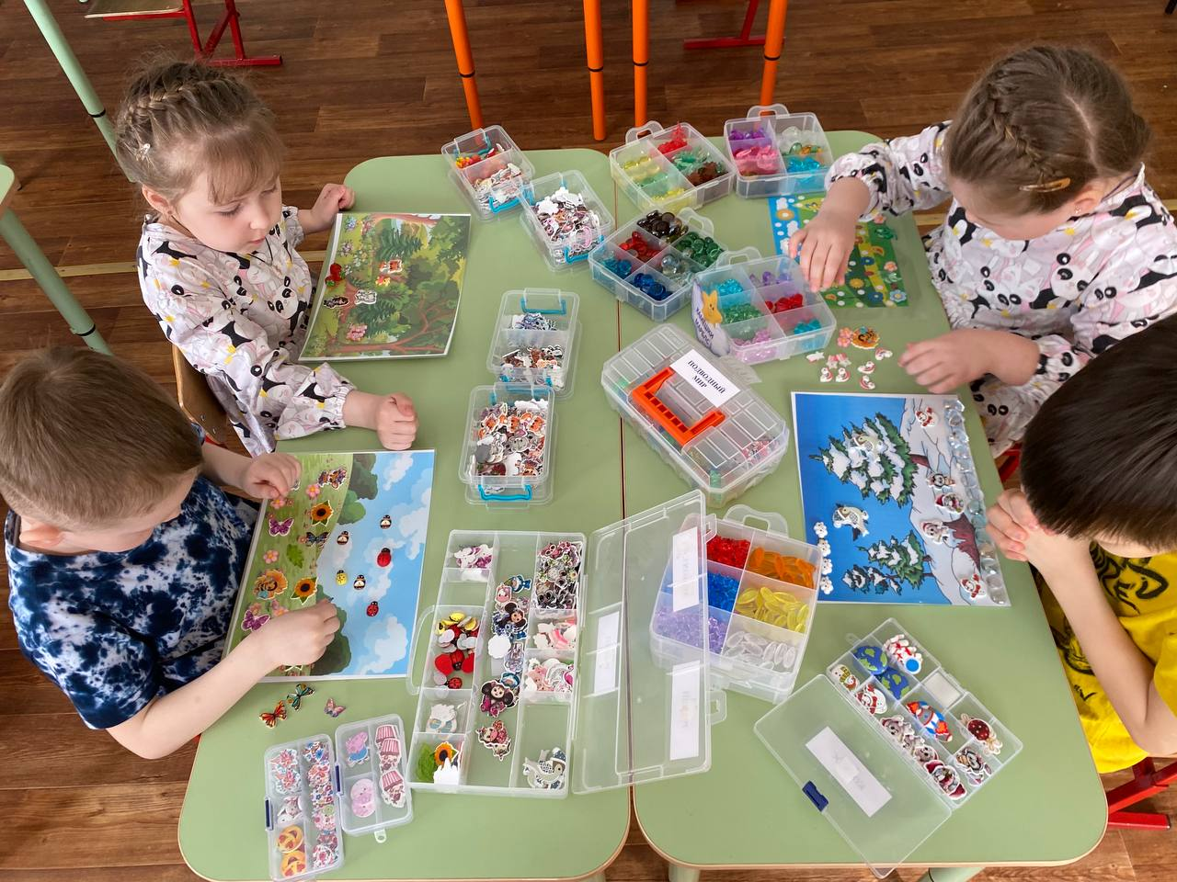

Slide 4
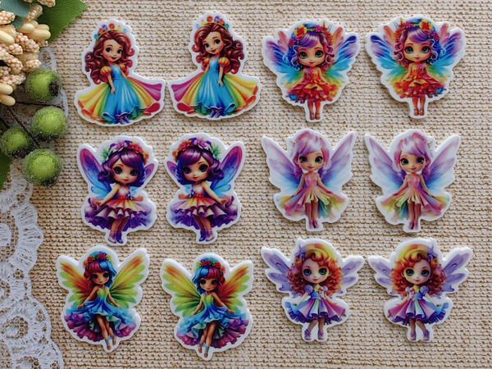
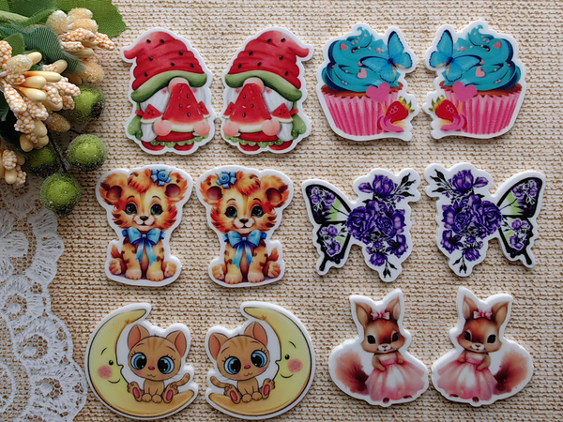

Slide 5
Использование фигур кабошонов на практике решает следующие задачи:
Развитие мелкой моторики, зрительно-двигательной координации.
Развитие навыков ориентировки в пространстве (на плоскости).
Развитие сенсорного восприятия.
Развитие тактильных ощущений.
Развитие зрительного внимания, памяти, мышления, воображения, речи.
Работа над автоматизацией и дифференциацией звуков.
Развитие связной речи.
Профилактика дисграфии, дислексии

Slide 6
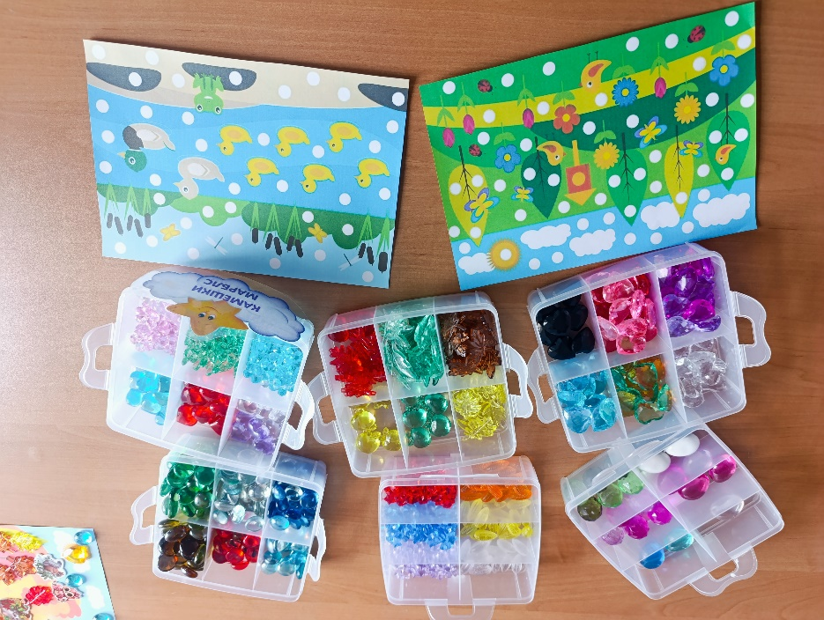
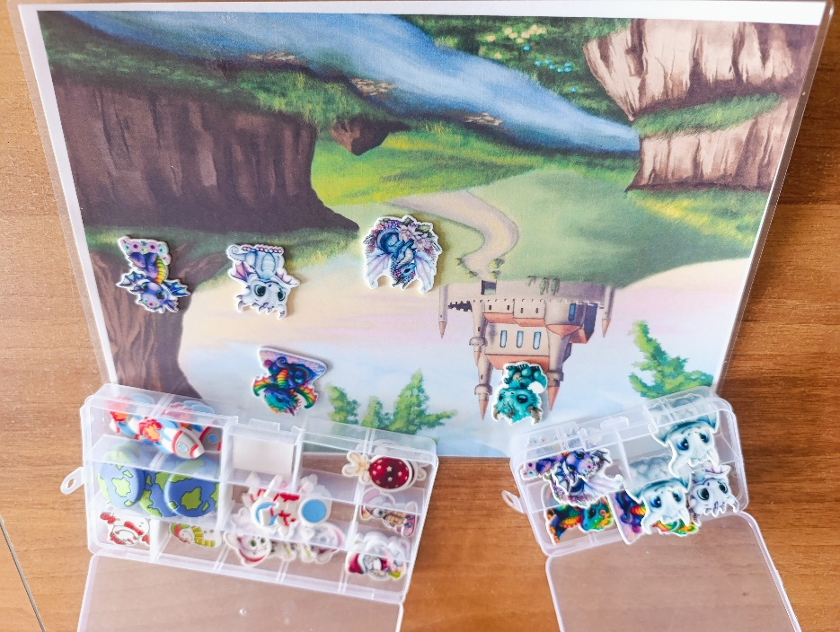

Slide 7
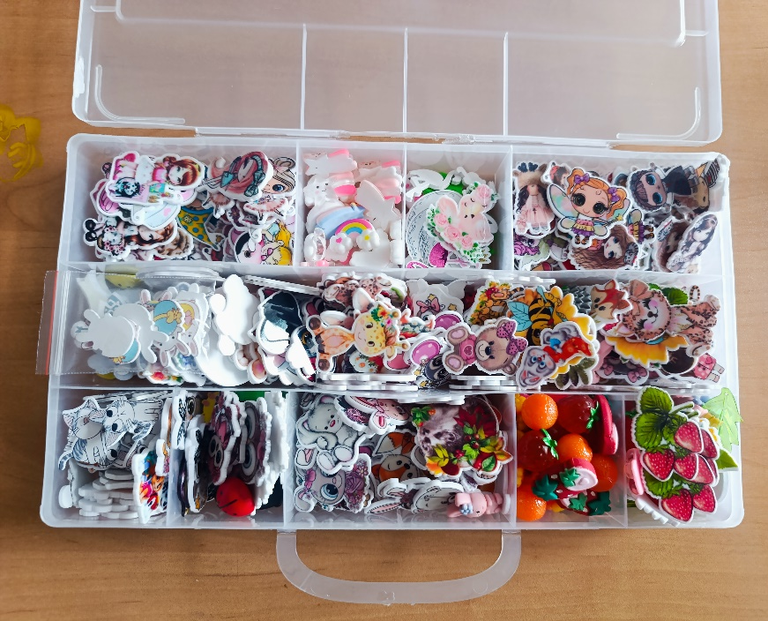
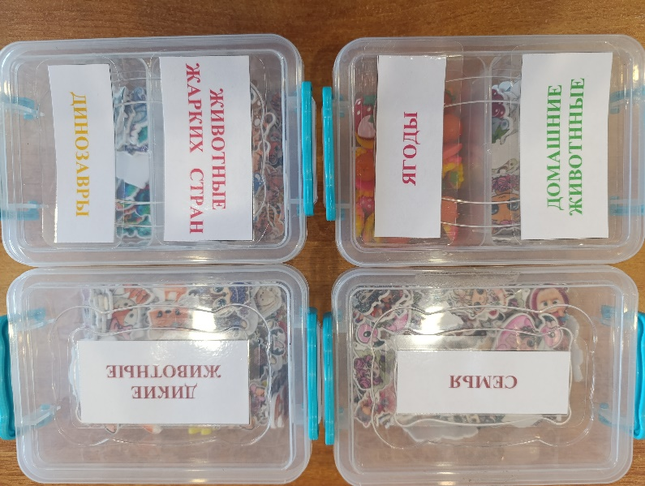
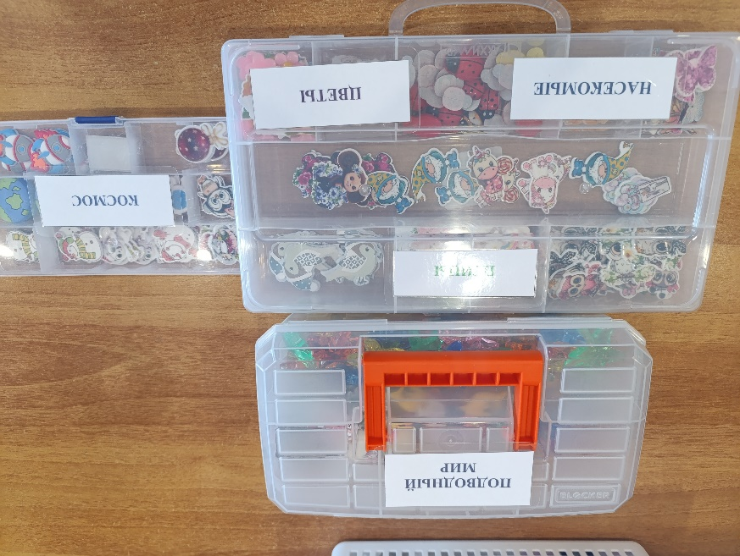
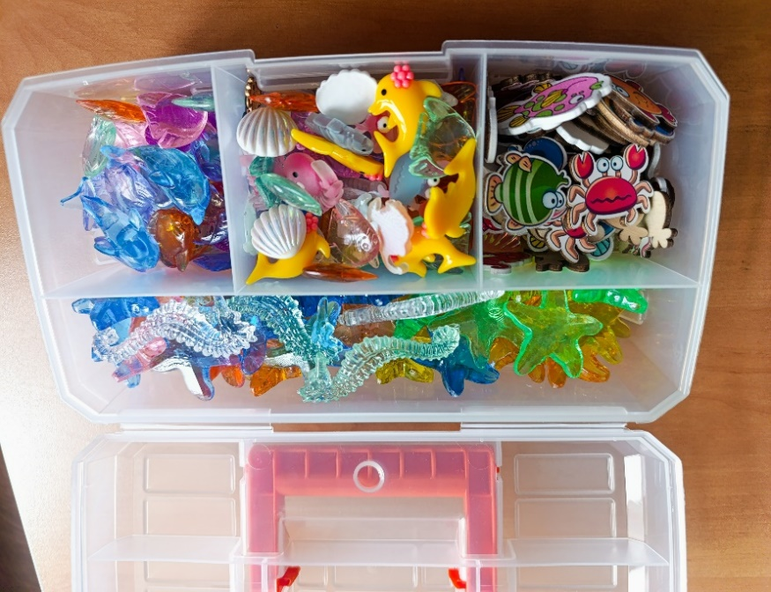

Slide 8
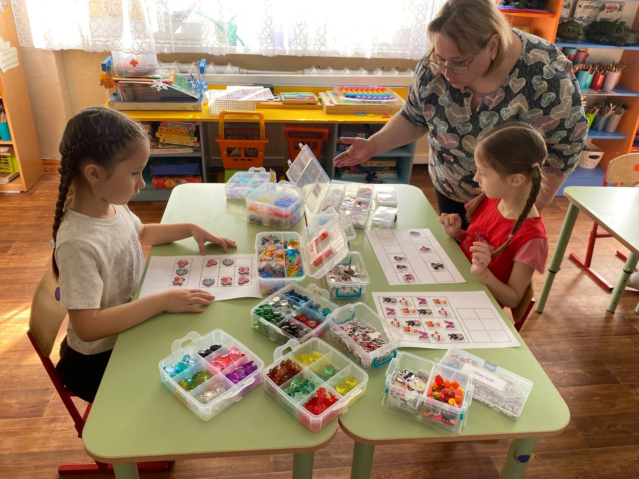
Игры на ориентировку в пространстве

Slide 9
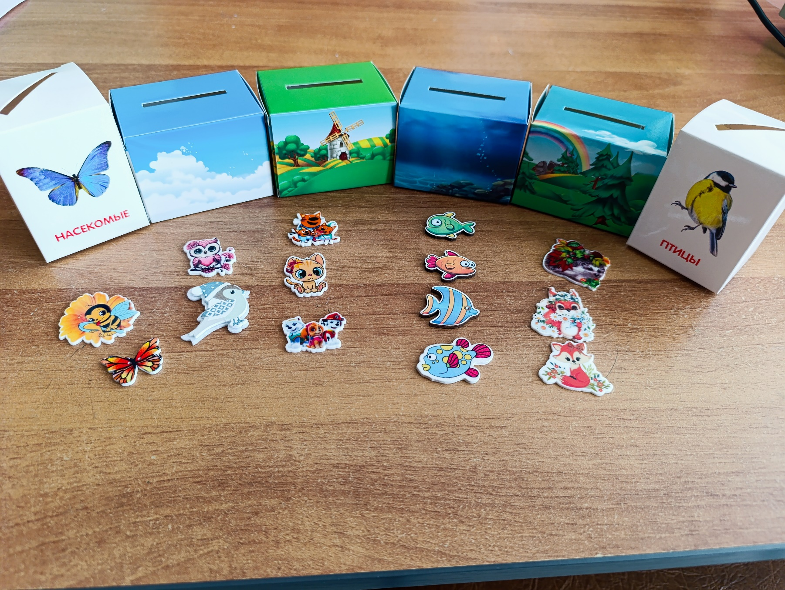
Игра «Раздели по сортер-копилкам»

Slide 10
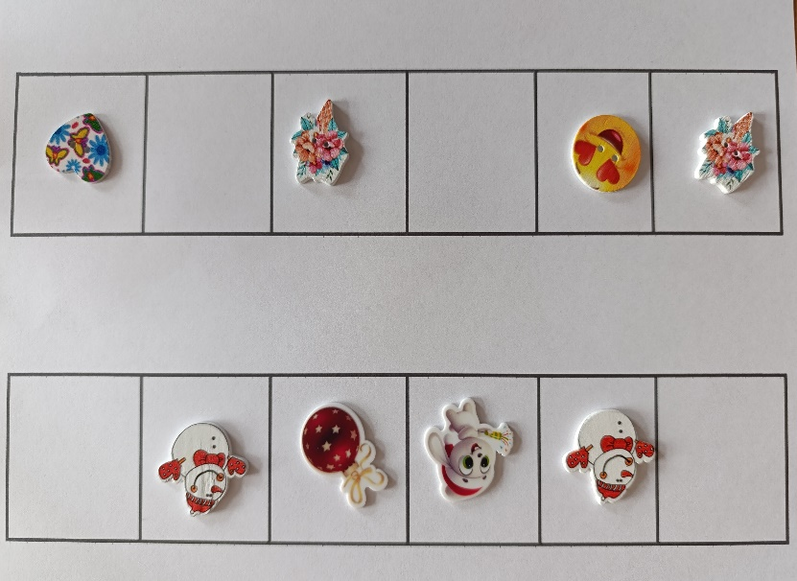
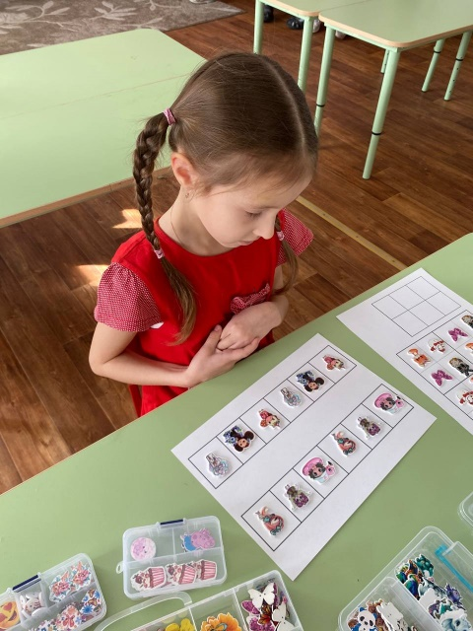
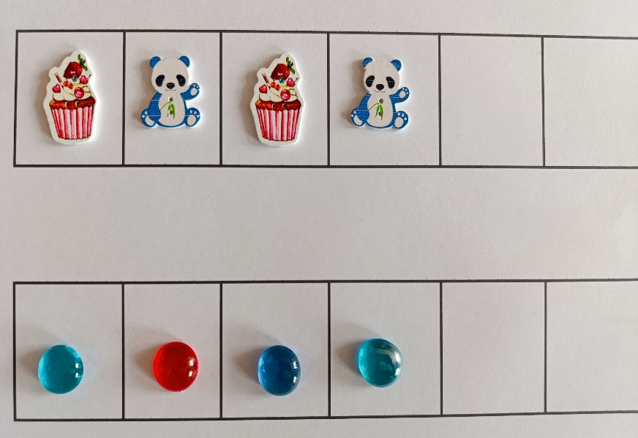
Игра «Продолжи ряд»

Slide 11
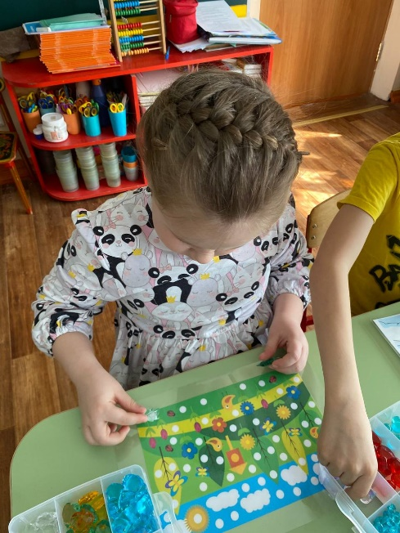
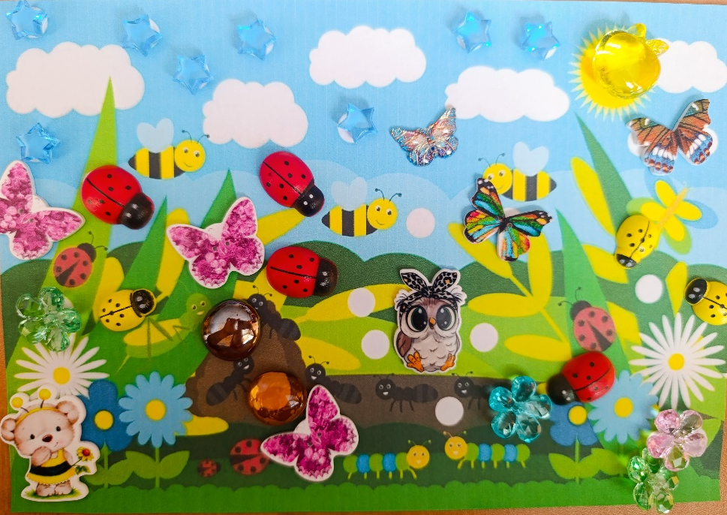
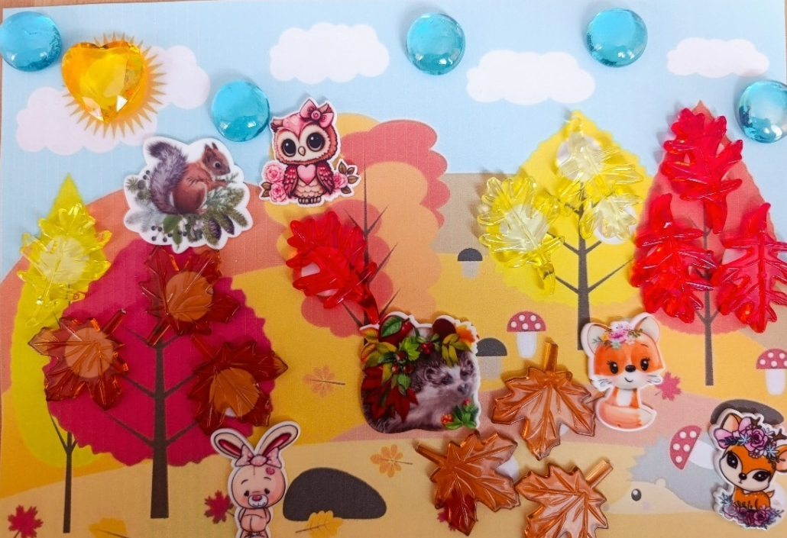
Игра «Разноцветные заплатки»

Slide 12
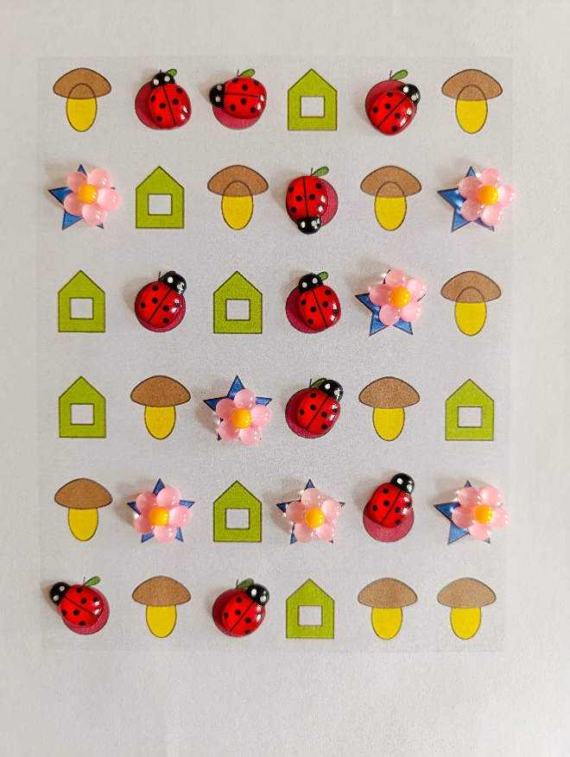
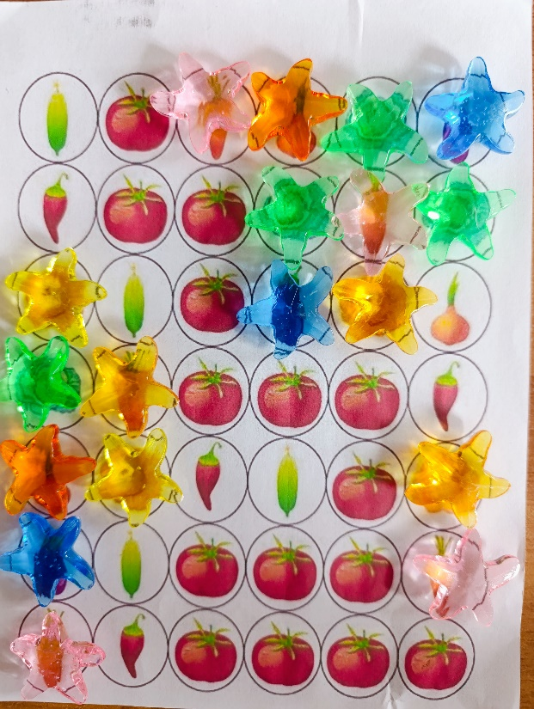
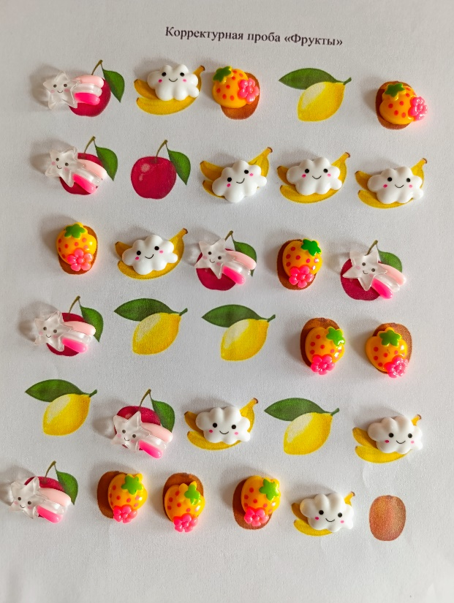
«Корректурная проба»

Slide 13
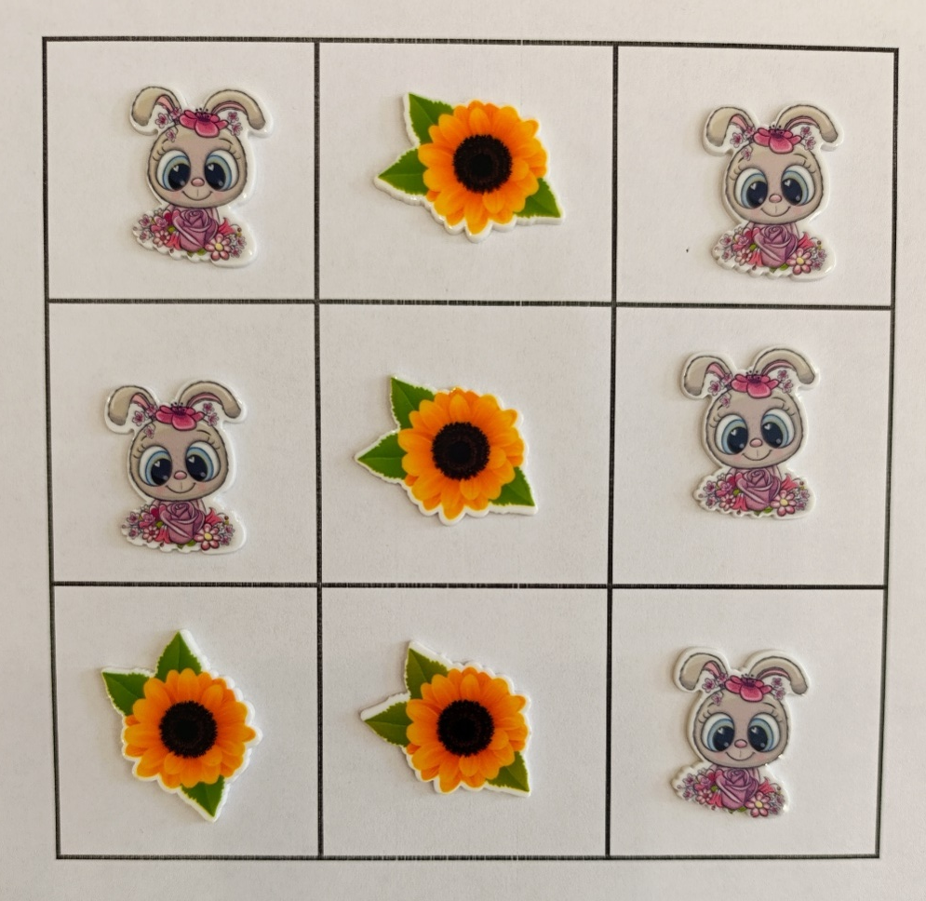
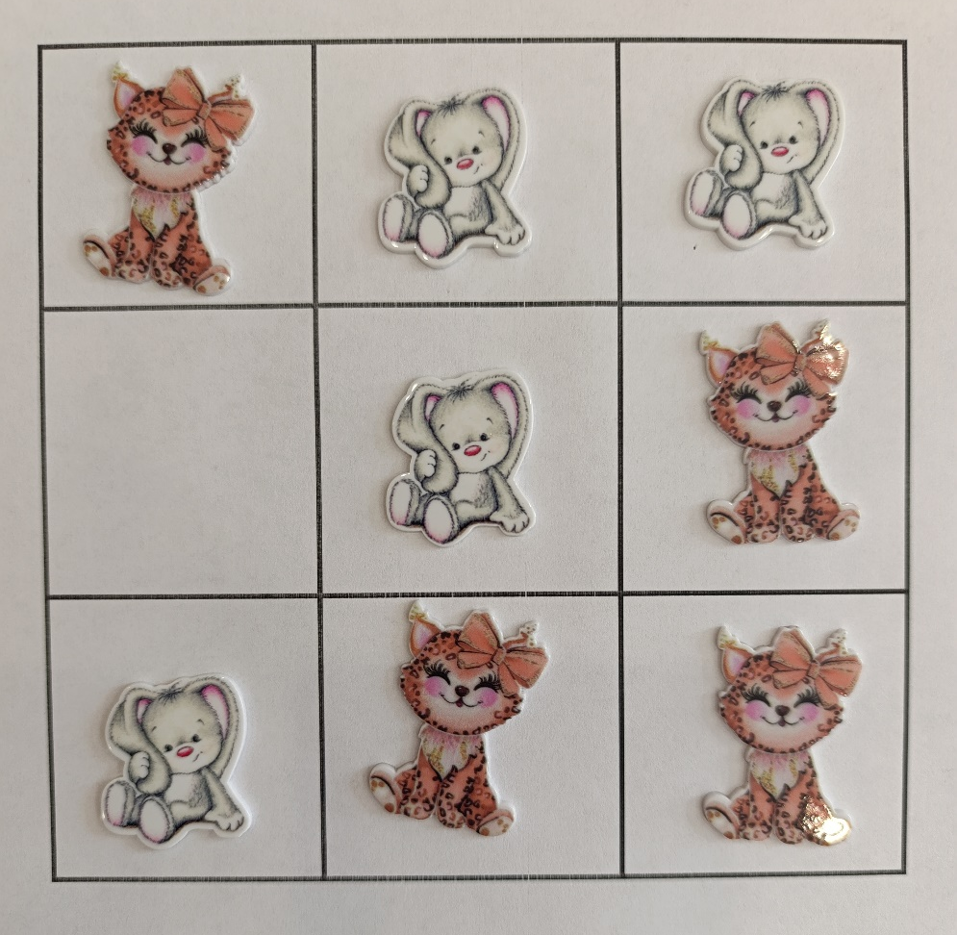
Игра «Крестики-нолики»

Slide 14
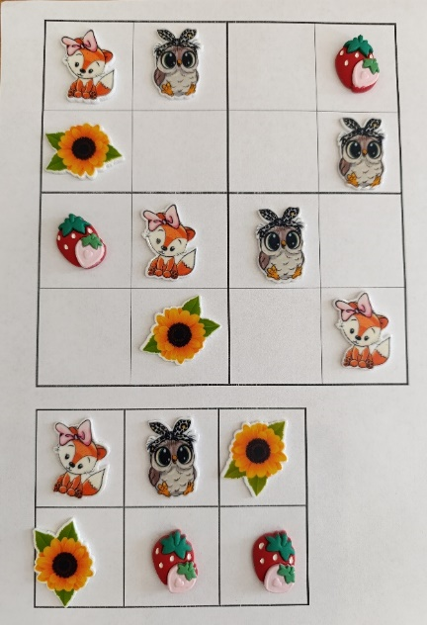
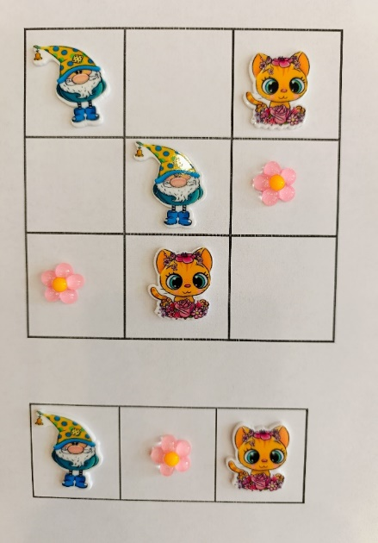
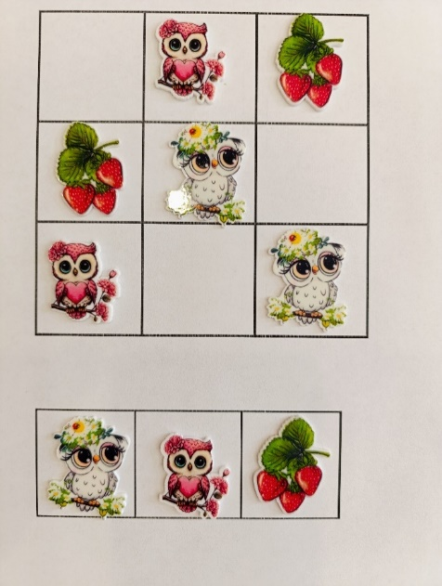
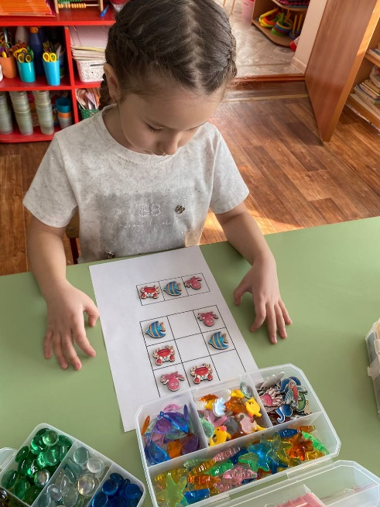
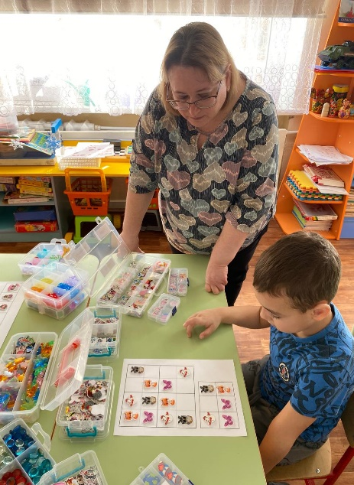
Игра «СУДОКУ»

Slide 15
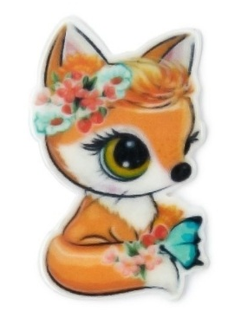
«Сочини чистоговорку»

Slide 16
«Сочини чистоговорку»

Slide 17
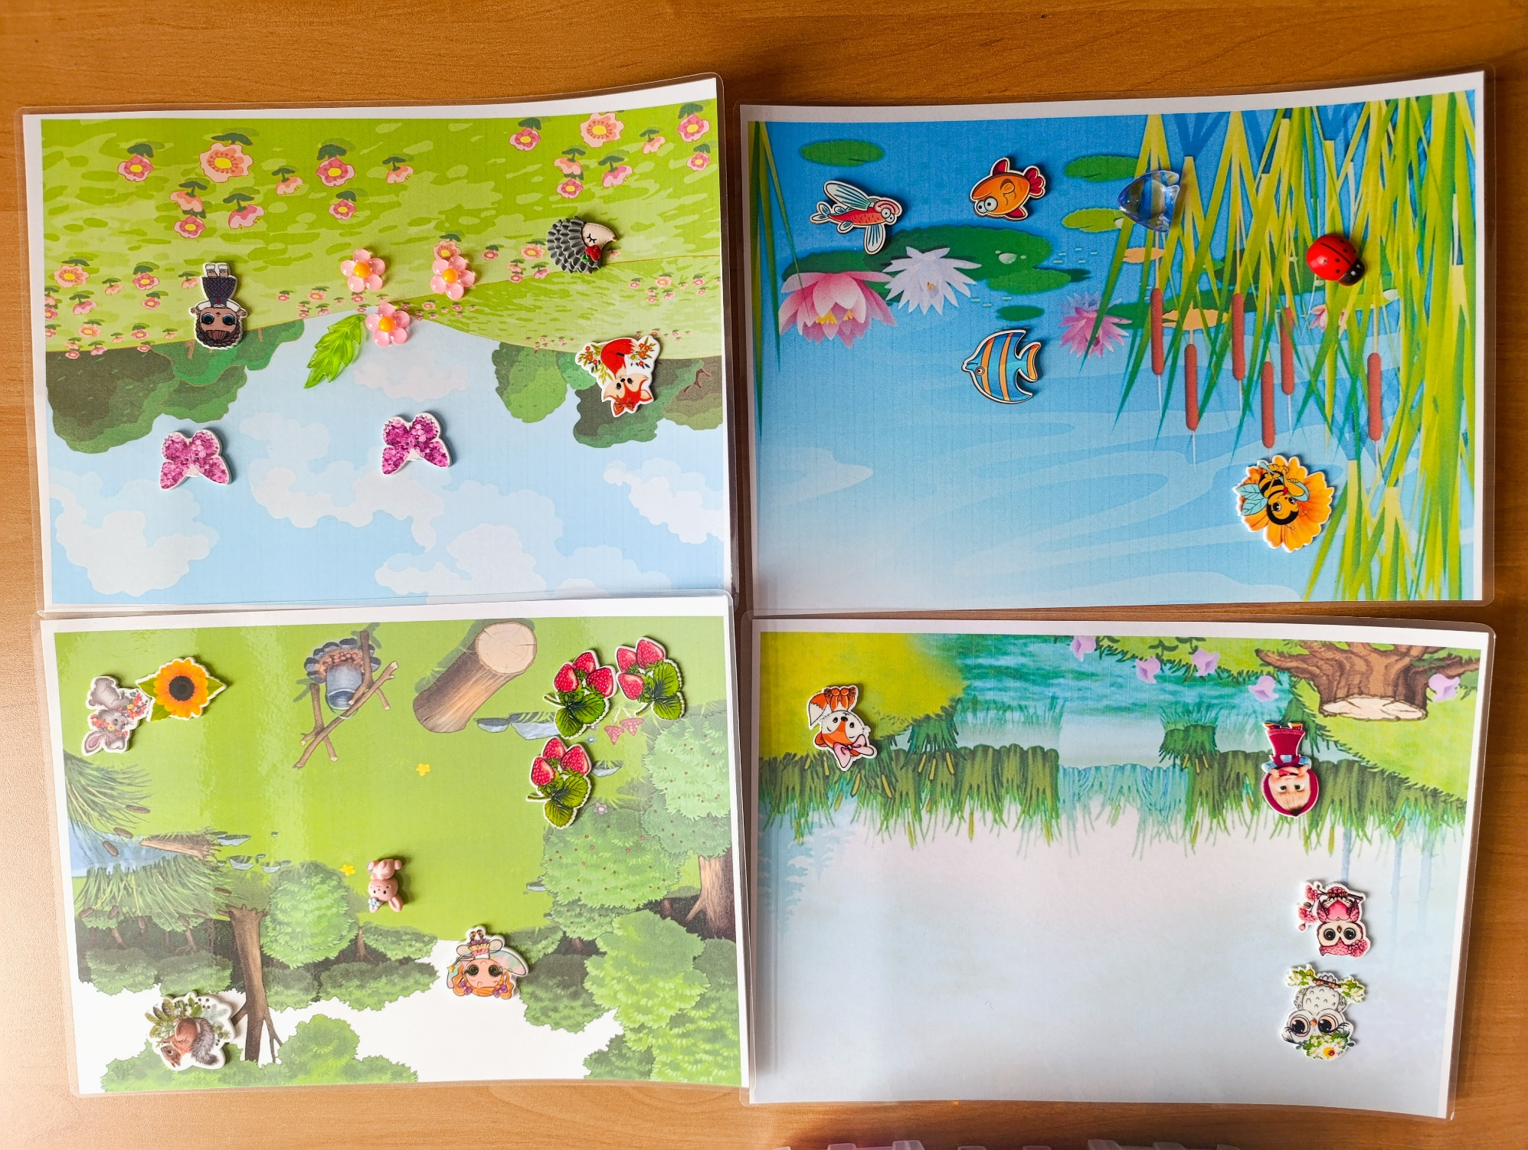
Составь предложение или рассказ по картине

Slide 18
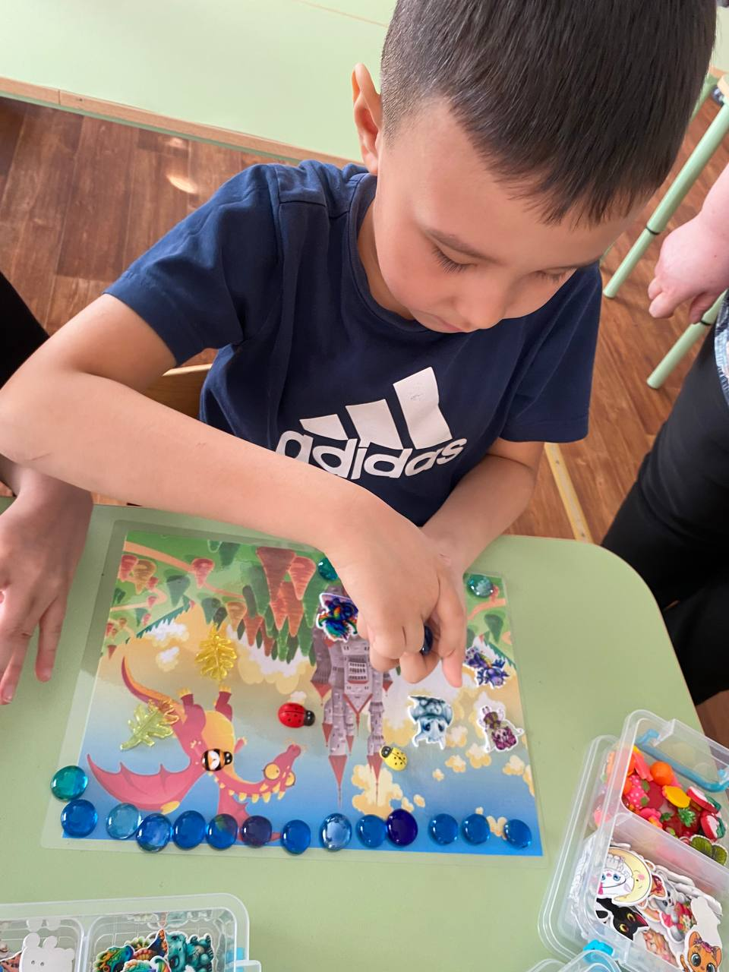
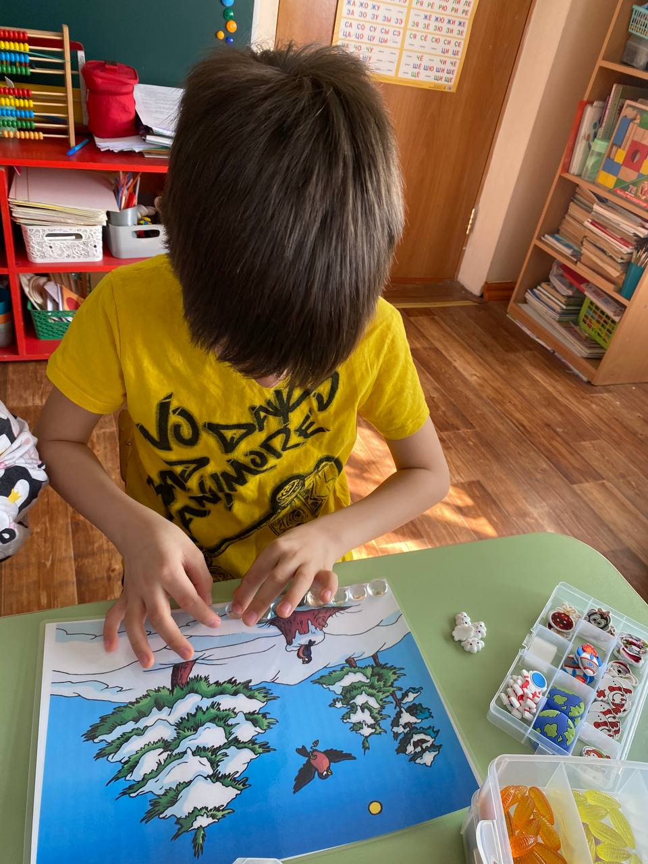
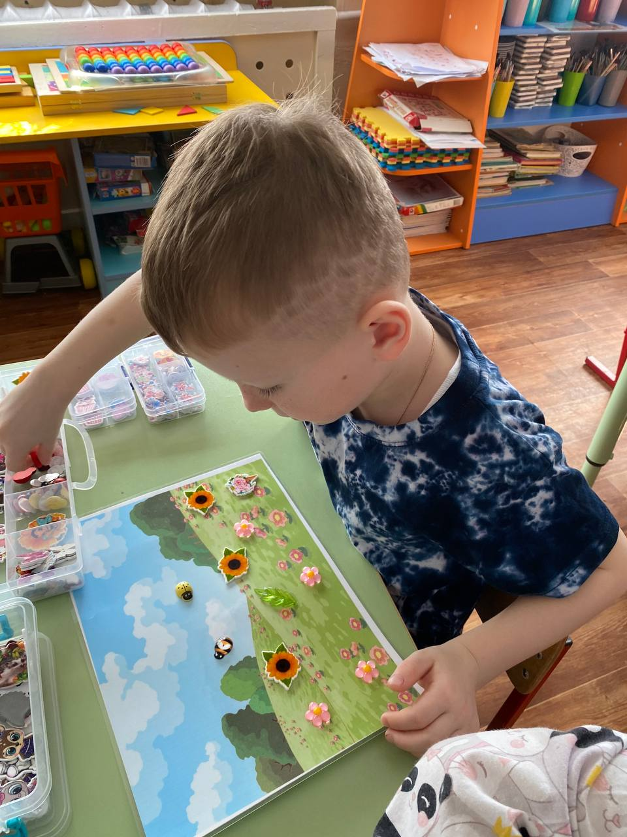
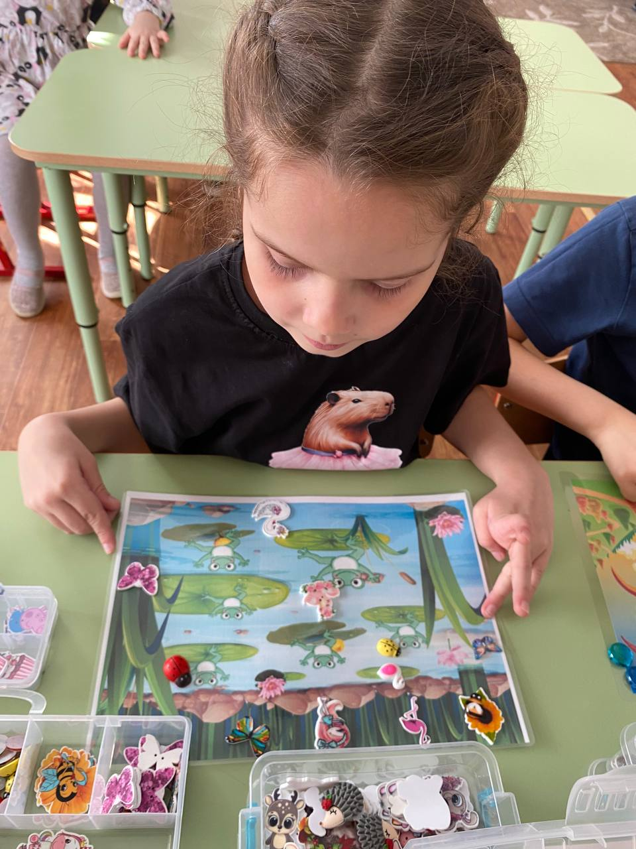
Составь предложение или рассказ по картине

Slide 19
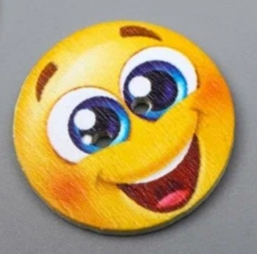
СПАСИБО ЗА ВНИМАНИЕ!

